Slide 1
Муниципальное бюджетное дошкольное образовательное учреждение №16 «Детский сад». г. Кингисеппa.
Патриотическое воспитание средствами физической культуры в ДОУ
Подготовила: инструктор по физической культуре: Горлина Е.Ю.

Slide 2
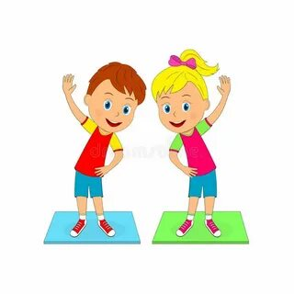
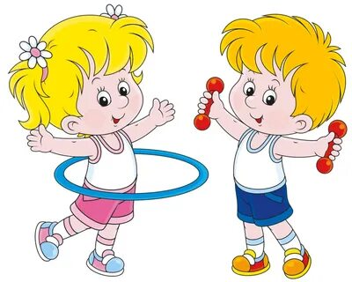
Физическая культура
Патриотическое воспитание дошкольников по ФГОС подразумевает воспитание физически здоровой личности. В решении этой проблемы немаловажную роль играет предмет «физическая культура”. Поэтому физическое развитие является неотъемлемой частью воспитательного процесса. Физически развитый человек, крепкий, сильный, здоровый должен быть добрее, терпимее, умеющим прийти на помощь тем, кому она нужна, и направить свои умения и силу только на добрые поступки.

Slide 3
Спортивно-патриотическое воспитание — многоплановая, систематическая, целенаправленная и скоординированная деятельность по формированию физически и духовно развитой личности, морально стойкой, способной реализовать творческий потенциал, обладающей высоким уровнем гражданственности, патриотизма, готовой к выполнению конституционного долга.

Slide 4
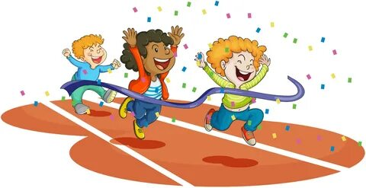
Подвижные игры, эстафеты
Формирование патриотических чувств детей дошкольного возраста осуществляется в процессе использования различных форм и методов работы с ними: на занятиях по физической культуре, в процессе проведения подвижных игр, эстафет, спортивных праздников и досугов. Наибольший воспитательный эффект оказывают спортивные праздники и развлечения.

Slide 5
Мероприятия с родителями
Чувство Родины начинается у ребенка с отношения к семье, к ближайшему окружению – детскому саду. Духовному единению детей и родителей, детей и воспитателей способствует ежегодное проведение различных мероприятий с родителями.

Slide 6
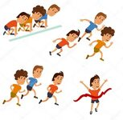
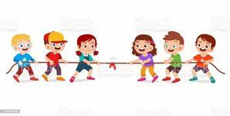
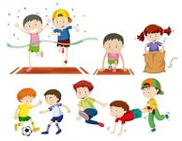
Соревнования
– важный фактор развития личности, волевых качеств, укрепления и закалка характера. Через соревнование ребенок формирует собственное представление о своих возможностях, учится рисковать, приобретает уверенность в своих силах. Формируется ценностное отношение к другим детям и к совместной деятельности, ответственности за общие результаты.

Slide 7
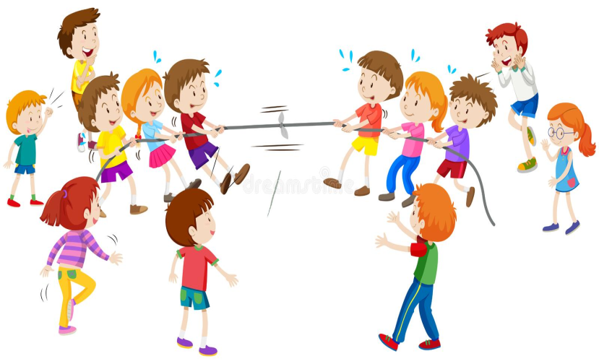
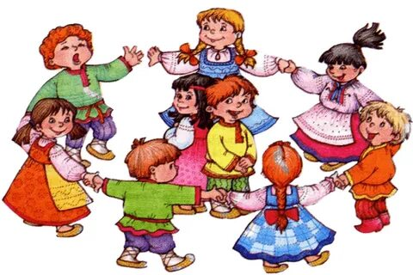
Русско-народные игры и забавы
Русско-народные игры и забавы для улучшения эмоционального фона и поддержания интереса к занятиям. Огромное воспитательное значение имеет игры состязания, которые закаляют здоровье, развивают физические силы и мышление, приобщают подрастающее поколение к духовным и культурным ценностям. Тем самым решаются задачи не только физкультурно - оздоровительного цикла, но и задачи формирования толерантности, чувства уважения и интереса к национальным традициям народов, населяющих Россию.

Slide 8
Военно-патриотическое воспитание
Отдельным направлением является военно-патриотическое воспитание. Работу по данному направлению можно представить как интеграцию различных видов детской деятельности. Основным моментом является праздник, посвящённый Дню защитника Отечества.

Slide 9
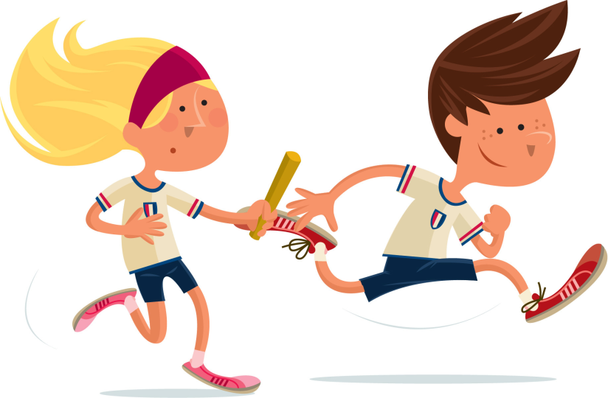
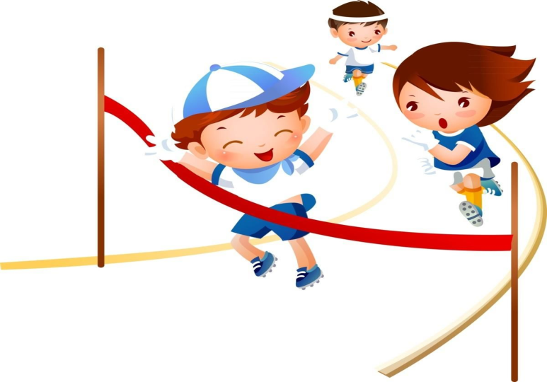
Спортивные праздники, забег, эстафеты, посвящённые Дню Победы

Slide 10
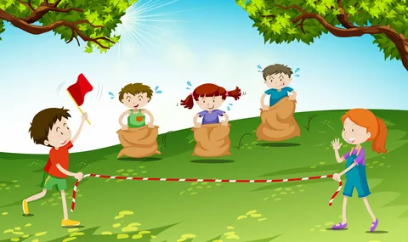
Квесты
- интеллектуально – экстремальный вид игр. Они имеют несколько значений: являются эффективным средством повышения мотивационной готовности к познанию и исследованию. Способствуют как нравственному, так и патриотическому воспитанию.

Slide 11
1 июня –День защиты детей
Это не только весёлый праздник для самих детей, это и напоминание обществу о необходимости защищать ребёнка. И в будущем, чтобы они стали замечательными родителями и гражданами своей страны..
Создавая условия для развития социальной и гражданской инициативы у детей и родителей, организовываем и проводим флэшмобы. Формируем у детей сопричастности ко всему происходящему вокруг, а также представления, обеспечивающее становления ответственного отношения к окружающему миру.

Slide 12
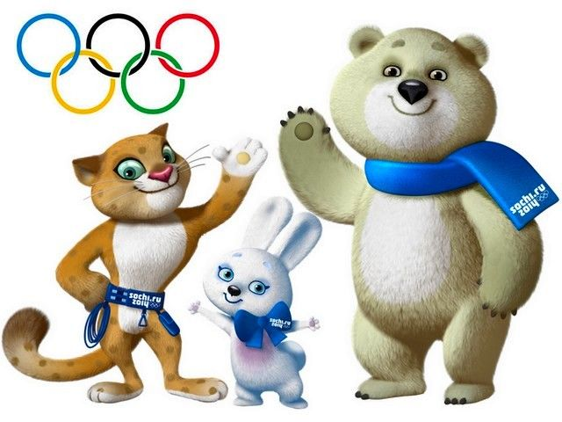
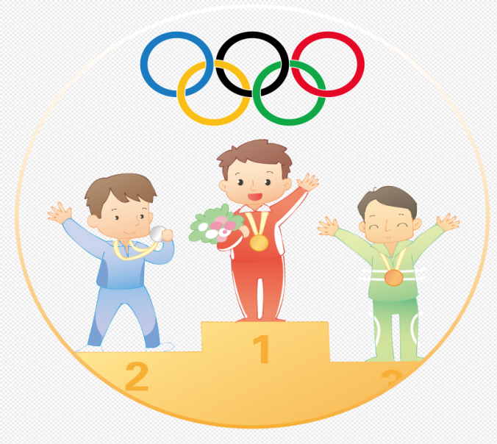
Спорт высших достижений
- один из элементов патриотического воспитания дошкольников. Это не только обеспечиваем всестороннее физическое развитие, но, а также воспитываем морально – волевые качества. Наряду с этим, знакомим со знаменитыми людьми большого спорта, формируем гордость за победы нашей страны.

Slide 13
«Готов к труду и обороне»
Сегодня мы являемся свидетелями и участниками возрождения Всероссийского физкультурно – спортивного комплекса «Готов к труду и обороне». Для успешного выполнения данных норм необходимо тренироваться, выполнять общеразвивающие упражнения, участвовать в испытаниях. Все это способствует воспитанию здорового, физически развитого дошкольника, готового в будущем к труду и обороне.

Slide 14
Вывод
Таким образом, целенаправленная работа по патриотическому воспитанию средствами физической культуры, обеспечит формирование патриотических чувств у дошкольников.

Slide 15
Спасибо за внимание!

